Slide 1
Математика
VІ тиждень
Урок №1

Slide 2
Приготуй Вчись
Робочий зошит
Підручник з математики
Ручку, олівець, лінійку
Читати інструкції уважно і крокувати за ними
Виконувати усні обчислення
Записувати розв’язання задач
Самостійно вести записи

Slide 3
Крок 1. Приготуйся працювати у зошиті
Запиши дату.
Пропиши число у рядок каліграфічно.

Slide 4
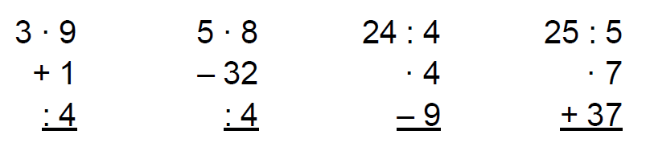
Крок 2. Усний рахунок

Slide 5
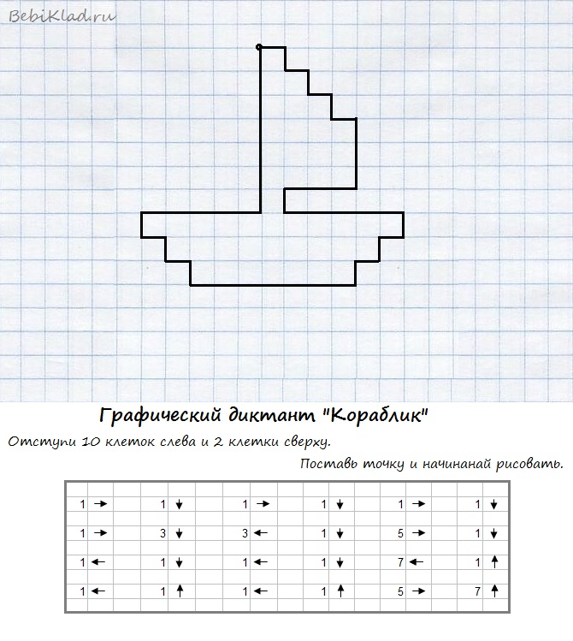
Крок 3. Графічний диктант
Відступи 8 клітинок вправо. Постав точку.

Slide 6
Графічний диктант. Перевірка

Slide 7
Крок 4. Діаграма
Відкрий підручник на стор. 126.
Розглянь завдання 8. Прочитай запитання.
Склади вирази. Запиши їх у стовпчик.

Slide 8
Перевір себе
3 • 2 + 5
3 • 4 + 9
9 – (3 • 2 + 2)
9 • 2 – (5 + 2 • 6)

Slide 9
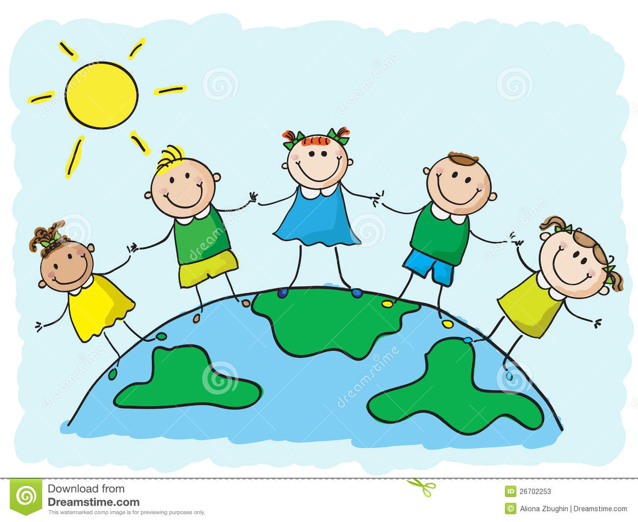
Стоп урок!
Попий води.
Виконай декілька вправ.

Slide 10
Крок 5. Розв’яжи задачу.
Сторінка 126 задача 2.
Прочитай умову. Розглянь схему.
Пригадуєш задачу про баранчика Шона?
Ця – дуже на неї схожа!

Slide 11
Крок 7. Запиши розв’язання і відповідь
Скільки тканини витратили на ковдри?
Скільки ковдр по 4 м вміститься у цю кількість тканини?

Slide 12
Урок закінчено!
Дякую за роботу!

